Slide 1
操作系统复习提要
2022-2023年度

Slide 2
答题规范
70名学生:
一张卷子1分钟，须约1个半小时。
一张卷子10分钟，须约15个小时。
教务要求，3天内批完上传。
与人方便，自己方便。

Slide 3

答题规范
1. 答题纸对折，卷头朝上
2. 卷头为第一页，从这里开始写第一题。
3. 判断题，单选题 5个一组，方便批改
4. 如有错误，划掉重新写，不得在原字迹上修改，否则一律判错。
5. 字迹清晰。
6. 不要侥幸老师改错多给分，那不可能，只可能少给分！

Slide 4
这样也OK

Slide 5

起始页不对，迫使老师摊开卷子，浪费时间。

Slide 6
没有5个一组，阻碍老师批改节奏

Slide 7
竖起来排版，容易批错。

Slide 8
浪费！

Slide 9
题型（往年的）
17年
单选（20分）
填空（10分）
判断（20分）
简答（20分）
问答（30分）
18年
单选（30分，每题3分）
判断（20分，每题2分）
辨析 （20分，每题5分）
综合（30分）
注意：判断题需否说明错在那里看题目要求！
选择题是单项还是不定项看题目要求！
问答题，计算题要列出过程！

Slide 10
题型（往年的）
20年
判断（20分）
单选（30分）
综合（50分）
19年
判断（20分，每题2分）
不定项选择题（24分）
简答 （20分，每题5分）
综合（36分）
注意：判断题需否说明错在那里看题目要求！
选择题是单项还是不定项看题目要求！
问答题，计算题要列出过程！

Slide 12
考试范围
前13章（第9版）
*

Slide 13
Chapter 1, Introduction
Chapter 2, Operating-System Structures
Chapter 3, Processes
Chapter 4, Threads
Chapter 5, Process Synchronization
Chapter 6, CPU Scheduling
Chapter 7, Deadlocks
Chapter 8, Main Memory
Chapter 9, Virtual Memory
Chapter 10, Mass-Storage Structure
Chapter 11, File-System Interface
Chapter 12, File-System Implementation
Chapter 13, I/O

Slide 14
1 绪论
Computer System Structure
Users
Application programs
Operating system
Hardware

Slide 15
1 绪论
存储结构
程序方式/中断/DMA
Multiprogramming/ Timesharing (multitasking)

Slide 16
1 绪论·例题
名词辨析：分时（time-sharing）与多道程序（multi-programming）
核心态和用户态
判断：分时（time-sharing）是为了在操作系统中支持同时运行多个程序，从而提高CPU的利用率而提出的。
Notes:
分时：将时间划分成时间片，进程按时间片轮流执行
多道：系统中存在多个程序同时执行
分时主要针对提高系统的响应速度，改善用户体验；多道主要针对增加系统的利用率。
核心态：操作系统内核执行的受保护的状态
用户态：用户进程执行所在的状态
区别：处于用户态只能访问进程的地址空间，用户态需要通过中断或系统调用才能进入核心态。

Slide 17
2 操作系统结构
从三个角度
用户角度、
程序员角度
操作系统设计人员角度

Slide 18
2 操作系统结构
Operating System Services
User Operating System Interface
System Calls
System Programs
Operating System Design and Implementation
Operating System Structure
Virtual Machines
Operating System Generation
System Boot
microkernel

Slide 19
进入操作系统的三种场景
1. 中断 Interrupt
2. 异常 Exception
3. 系统调用，System Call， Trap

Slide 20
2 操作系统结构·例题
（1）名词辨析：微内核和模块化内核
（2）在微内核结构的操作系统中，进程间通讯可以不在微内核内。
错。进程通讯是内核的核心功能，对微内核系统，也在微内核内实现。
（3）微内核不是一个完整操作系统，只是为构建通用操作系统提供基础；
Notes:
（1）微内核：操作系统内核只包含最基本的功能（进程调度和进程间通讯）
模块化内核：操作系统内核的一些功能可以作为模块挂载
区别：微内核中内核和其它操作系统的功能模块（如虚存管理）在不同的地址空间运行，模块化内核中它们在一个地址空间。
（3）对

Slide 21
以下对操作系统内核的运行方式的描述，正确的是：( )
A. 操作系统是一个以内核态运行的独立的进程；
B. 操作系统内核运行时不能访问其它进程的地址空间；
C. 只有在硬件中断发生时，操作系统内核才会运行；
D. 操作系统内核可以以内核态在用户进程上下文中运行。
操作系统的基本职能是( )
A. 提供用户界面，方便用户使用
B．提供方便的可视化
C．控制和管理系统内各种资源，有效地组织多道程序的运行
D. 提供功能强大的网络管理工具
Notes:
D
C

Slide 22
3 进程
进程概念
进程调度
进程操作
进程协作
进程间通信

Slide 23
3 进程
scheduler dispatch
new
admitted
exit
terminated
ready
running
interrupt
I/O or event
completion
I/O or event wait
waiting

Slide 24
3 进程
数据结构：
PCB
调度用的queue
基本进程编程方法
Notes:
PCB:
进程状态
程序计数器
CPU寄存器
CPU调度信息
内存管理信息
计帐信息
I/O状态信息

Slide 25
3 进程
长程调度（或作业调度） － 从作业池中选择进程，并将它们装入内存以执行。
短程调度（或CPU调度）－ 从就绪可执行的进程中选择进程，并为其中之一分配CPU。
中程调度

Slide 26
3 进程·例题
1. 名词辨析：长程调度（long-term scheduling）与中程调度（mid-term scheduling）
2. 在操作系统中，进程的最基本特征是（ ）。
A. 动态性和并发性 B. 顺序性和可再现性
C．与程序的对应性 D. 执行过程的封闭性
3. 当进程因时间片用完而让出处理机时，该进程应转变为（ ）状态。
A. 等待 B. 就绪 C. 运行 D. 完成
当从“新建（new）”状态进入“就绪（ready）”状态的进程增多时, 进程的平均响应时间不会减少。
Notes:
长程调度：操作系统决定到底有多少进程能够从“new”状态进入就绪状态的调度
中程调度：操作系统决定哪些进程的地址空间能够保留在内存中，哪些进程的地址空间需要被交换到外存的调度
长程调度被用于平衡系统资源利用率与并发进程个数；中程调度被用于控制运行与就绪进程有足够的内存、较低的缺页率能够运行。
2. A
3. B
对

Slide 27
2． 以下哪个操作不会使得一个进程从运行（running）状态转换为就绪（ready）状态( C )
A. 在可占先（preemptive）系统中，高优先级进程被创建
B. 分时系统中，时间片到
C. 当前运行进程发生缺页中断
D. 当前运行进程调用yield()，主动放弃使用CPU

Slide 28
4. 线程
概述
多线程模型
若干线程问题

Slide 29
4. 线程
基本概念
特点
与进程的关系，比较

Slide 30
4. 线程·例题
1）是非：线程都保存有各自的栈信息和CPU状态（寄存器、指令计数器等）。
2）是非：在多进程多线程操作系统中，每个进程只需要维护一个栈（stack）；
3 ）名词辨析： 进程和线程
Notes:
1 T
2 F, 每个线程都需要栈
3 名词辨析（写出名词的含义，并说明区别
进程：运行中的程序
线程：程序逻辑中的指令执行序列
区别：进程包含自己的地址空间，（在多线程情况下）一个进程可以有多个线程

Slide 31
1. 通常，线程的定义是 （1）。在现代操作系统中，资源的分配单位是（2），而处理机的调度单位是 （3）。
2. 进程控制的功能是负责进程状态的变化，当执行了一条进程等待原语后，该进程的状态将由___（4）__状态转变为_(5)__状态。
Notes:
（1） 进程中可执行单元
（2） 进程
(3) 线程
（4）_运行_
（5）阻塞 (或 等待）

Slide 32
4．以关于线程，以下说法正确的是（ A, B, C ）
A. 用户态线程（无核心态线程或LWP）阻塞，可能会阻塞线程
B. 多处理器环境下，线程间同步不能使用关中断实现
C. 线程控制块中包含CPU寄存器状态
D. 在支持核心态线程的系统中，CPU调度的单位仍然是进程

Slide 33
5进程同步
概念
生产者-消费者问题
哲学家问题
信号量

Slide 34
5进程同步·例题
1）是非：单CPU环境下由于任何时刻只有一个进程（线程）能够运行，因此操作系统不需要实现同步与互斥支持。
2）选择： 多CPU共享内存环境下，以下哪种实现临界区的方法无效？
A. 使用test_and_set机器指令实现“忙等”（busy waiting）
B. Peterson算法
C. 关中断
D. 使用swap机器指令实现“忙等”
Notes:
1）F
2）C

Slide 35
1. 运行的进程在信号量S上做P操作后，当S<0时，进程进入信号量的( )
A．等待队列 B．提交队列 C. 后备队列 D．就绪队列
Notes:
A

Slide 36
6. CPU调度
基本概念
调度准则/评估
几种调度算法
FCFS，
SJF（SRTF）
优先级调度
RR

Slide 37
6. CPU调度·例题
是非题：在微内核结构的操作系统中，CPU调度必然在微内核内。
名词辨析：最短作业优先调度和最短剩余时间优先调度
Notes:
T
最短作业优先调度：进程调度时，挑选执行时间最短的作业进行执行
最短剩余时间优先调度：进程调度时，挑选剩余执行时间最短的作业进行执行
区别：前者是不可占先的（non-preemptive）

Slide 38
7死锁
系统模型
死锁特点
死锁的4个条件
资源分配图
死锁？饥饿？
死锁处理办法
死锁预防
死锁避免
死锁检测
死锁恢复
安全状态/死锁
银行家算法（矩阵）

Slide 39
7死锁·例题
1）选择： 以下哪种情况仍然可能会发生死锁？
A. 资源都是可共享的；
B. 每一种资源的数量都超过单个进程所需这类资源的最大值；
C. 空闲资源能够满足任意一个进程还需要的资源需求；
D. 每个进程必须一次申请、获得所需的所有资源
Notes:
1）B

Slide 40
4. 死锁的四个必要条件是 （1）（2）（3）（4）
Notes:
持有并等待 ， 互斥操作 ，不可抢夺资源、
循环等待资源。

Slide 41
3．对于死锁，以下（ B、D ）描述是正确的。
A. 死锁避免（deadlock avoidance）中，不安全的状态必然发生死锁
B. 死锁避免（deadlock avoidance）中，发生死锁必然处于不安全状态
C. 资源分配图中有环（以资源类型和进程为节点），必然发生死锁
D. 如果要求每个进程必须一次申请所有需要的资源，如果不能满足其要求，则不分配任何资源，那么死锁不可能发生

Slide 42
当每类资源只有一个个体时，下列说法中不正确的是（ ）。
A. 有环必死锁 B. 死锁必有环
C. 有环不一定死锁 D. 被锁者一定全在环中
Notes:
C

Slide 43
7死锁·例题
2）辨析：死锁（deadlock）与饥饿（starvation）
3)在抢占式（preemptive）操作系统中，进程不会因为申请、使用资源发生死锁。
4）不安全状态未必会导致死锁的发生；始终处于安全状态也不能保证死锁一定不会发生。
5）问答：
Notes:
2). 死锁（deadlock）与饥饿（starvation）
死锁：多个进程循环等待对方，都无法继续执行
饥饿：某个或某些进程由于无法得到资源长时间无法执行
死锁必然发生饥饿，但是饥饿不一定发生死锁
3)T
4）F（安全一定无死锁）

Slide 44
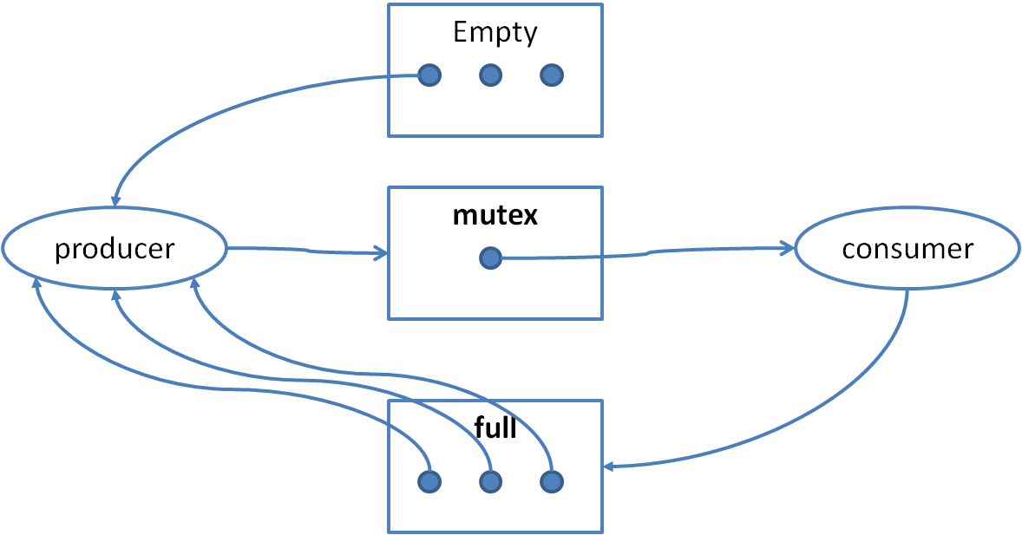
7死锁·例题
. （10分）现有以下实现有界缓存（bounded buffer）问题的伪代码
1. semaphore mutex = 1;
2. semaphore full = 0;
3. semaphore empty = 3; //buffer中允许3个item
4. producer () {
5. // produce an item
6. wait (empty);
7. wait (mutex);
8. // add it to the buffer
9. signal (mutex);
10. signal (full);
11.}
12.consumer() {
13. wait (mutex);
14. wait (full);
15. // remove one from buffer
16. signal (mutex);
17. signal (empty);
18. // consume the removed item
19.}
a) 请问该代码是否会引起死锁？（3分）
b) 如果不会引起死锁，请证明死锁
（证明死锁的四个必要条件中有一个不成立）；
如果可能引起死锁，请画出资源分配图
（信号量作为资源），
指出代码发生死锁的原因，并进行改正。（7分）
Notes:
会
第13、14行交换次序

Slide 45
采用银行家算法实现死锁避免策略：
假设系统中有3种类型资源（A,B,C）和5个进程P1、P2、P3、P4和P5。A资源的数量是17，B资源的数量是5，C资源的数量是20，在T0时刻系统状态如表所示。解答下列问题：2 3 3
进程 | 最大资源需求量 |  |  | 已分配资源数量
 | A | B | C | A | B | C
P1 | 5 | 5 | 9 | 2 | 1 | 2
P2 | 5 | 3 | 6 | 4 | 0 | 2
P3 | 4 | 0 | 11 | 4 | 0 | 5
P4 | 4 | 2 | 5 | 2 | 0 | 4
P5 | 4 | 2 | 4 | 3 | 1 | 4
（1） T0时刻是否为安全状态？若是，请给出安全序列。
（2） 在T0时刻，若进程P2请求资源（0,3,4），是否能够实施资源分配？为什么？
在（2）的基础上，若进程P4请求资源（2,0,1），是否能够实施资源分配？为什么？
Notes:
（3）
（1）是安全状态，安全序列：{P5,P4,P3,P2,P1} 安全序列不唯一
进程
资源需求量
A B C
P1 3 4 7
P2 1 3 4
P3 0 0 6
P4 2 2 1
P5 1 1 0
有效资源数（Available）
A B C
2 3 3
（2）不能实现资源分配
原因：Available（A，B，C）< Request（A，B，C）
（3）请求满足条件：
P4请求资源（2,0,1）<= P4资源需求量(2,2,1)
P4请求资源（2,0,1）<= 剩余资源数（2,3,3）
假设分配，则此时的状态如下：
进程 资源需求量
A B C
P1 3 4 7
P2 1 3 4
P3 0 0 6
P4 0 2 0
P5 1 1 0
有效资源数（Available）
A B C
0 3 2
此时存在安全序列：{P4,P5,P3,P2,P1},故P4申请资源（2，0，1）分配给P4后的状态仍为安全状态，可以实施分配。

Slide 46
8主存管理
背景
交换
连续内存分配
分页
分段
带有分页的分段

Slide 47
8主存管理·例题
1. 是非：段表由各个进程自己管理，进程可在用户态对段表进行更新。
2. 名词辨析：段式内存管理和页式内存管理
3. 解决“碎片”问题最好的存储管理方法是（ ）
A. 页面存储管理 B. 段式存储管理
C. 多重分区管理 D. 可变分区管理
Notes:
1. F
2. 段式内存管理：地址空间按照逻辑划分成段，地址访问按照段号+偏移量的方式进行，内存管理模块按照段为单位进行内存分配
页式内存管理：地址空间划分成相同大小的页，地址访问使用线性地址，内存管理模块将访问转换成页号+偏移量的形式
区别：段的大小是不一定的，页的大小固定。段一般根据逻辑划分。访问方式不同。
3. A

Slide 48
5. 在段页式存储管理中，用 （1） 方法来管理逻辑存储空间，用（2）方法来管理物理存储空间。
当一个操作系统采用连续内存分配方案时，只可能产生外部碎片。
Notes:
段式
页式
错，在相同大小连续内存分配方案中也可能会产生内部碎片。

Slide 49
9虚存管理
背景
按需（demanding）页面调度
进程创建
页面置换
算法：FIFO（Belady’s）；LRU，LFU，MFU
帧分配
系统颠簸（ Thrashing ）

Slide 50
9虚存管理·例题
1）是非： 微内核操作系统中，CPU调度和虚存管理功能必须在微内核中实现；
2）是非：在虚存管理时，采用先进先出（FIFO）页面替换策略，必然会发生Belady异常（即分配页框越多，缺页率反而越高）；
3）选择：当发生抖动（或称为颠簸，thrashing）时，以下哪种现象不会出现？
A. 处于等待（waiting）状态的进程数增多
B. CPU利用率增高
C. 磁盘I/O增多
D. 长程调度（long-term scheduling）允许更多的进程进入就绪（ready）状态
Notes:
1）F. 虚存管理可以不在微内核中
2）F. 可能发生，也可能不发生
3）B

Slide 51
9虚存管理·例题
4）计算：采用按需调页（demand paging），现有3个页框，分别存储着页面号2,3,4三个页面。已知接下来的页面访问顺序为1,2,3,4,1,2,5,1,2,3,4,5。使用时钟算法（clock algorithm）作为页面替换算法。（10分）
请计算会发生的缺页次数（假设初始时在页框内的页面的引用位（reference bit）都是1，2/3/4三个页面按序存放，初始时指针指向页面2）？（7分）
请写出这一访问序列所对应的工作集。（3分）
Notes:
答：
2(1*), 3(1), 4(1): 1x
1(1), 3(0*), 4(0): 2x
1(1), 2(1), 4(0*): 3x
1(1*), 2(1), 3(1): 4x
4(1), 2(0*), 3(0): 1x
4(1), 1(1), 3(0*): 2x
4(1*), 1(1), 2(1): 5x
5(1), 1(0*), 2(0): 1
5(1), 1(1*), 2(0): 2
5(1), 1(1*), 2(1): 3x
5(0), 3(1), 2(0*): 4x
5(0*), 3(1), 4(1): 5
5(1), 3(1), 4(1)
9次缺页
答：{1,2,3,4,5}

Slide 52
1. 以下（ B ）对降低缺页率没有直接帮助。
A. 增加页框 B. 插入不必要的I/O指令
C. 减少系统中同时运行的进程数目 D. 预取页面；

Slide 53
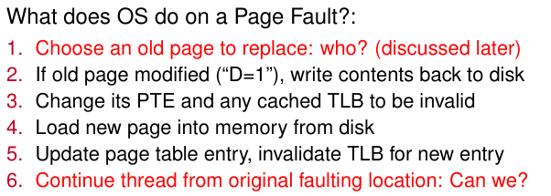
试简述缺页中断处理的详细过程（从发生缺页中断开始至页面调度结束，进程继续执行为止），并指明每一个步骤中，处理所处的上下文环境和模式。

Slide 54
10 海量存储
磁盘调度
多级存储

Slide 55
10 海量存储·例题
1）. 以下哪个操作不是磁盘格式化进行的？
A. 划分扇区和磁道
B. 建立空闲FCB列表
C. 建立空闲块列表
D. 设定根目录文件
2）辨析：二级存储（secondary storage）与三级存储（tertiary storage）
3）简答:请简述磁盘访问效率由哪些部分决定，并分析如何提高文件系统中顺序访问文件的效率。（5'）
Notes:
1）A
2）二级存储：通常指磁盘，用于存储文件、交换空间、虚存
三级存储：较慢、但具有较大容量的持久存储介质，包括光盘、磁带等，通常用于转储、备份
3) 答：定位时间＋传输速度。前者又包括：旋转速度和寻道时间。
。。。。

Slide 56
磁盘访问时间包含： （1） 、 （2）、和 （3）
Notes:
寻道时间 、 旋转延迟时间 、和 存取时间 。

Slide 57
10 海量存储·例题
已知磁盘访问队列98, 183, 37, 122, 14, 124, 65, 67（标号为柱面号），当前磁头位置为53。（10分）
a) 请写出一种最优的磁头移动序列，并计算磁头移动距离。（5分）
b)请问这一序列和哪种调度算法的结果是一致的？（2分）
c)请问这种调度算法能否保证在任意情况下是最优的？为什么？（3分）
Notes:
a) 请写出一种最优的磁头移动序列，并计算磁头移动距离。（5分）
53, 37, 14, 65, 67, 98, 122, 124, 183
(53-14)+(183-14)=39+169=208
b)请问这一序列和哪种调度算法的结果是一致的？（2分）
LOOK
c)请问这种调度算法能否保证在任意情况下是最优的？为什么？（3分）
不能，与磁头移动的初始移动方向有关

Slide 58
10 海量存储·例题
（10'）设现有磁头访问请求队列98，83，137，122，14，124，67，65，当前磁头位置为50。请：
a) 分别计算最短寻道时间优先（SSTF）算法和SCAN算法所需的磁头移动距离（3'x2）
b) 请比较以上两种方法的优缺点（4'）。
Notes:
答：SSTF: |50-65|+|65-67|+|67-83|+|83-98|+|98-122|+|122-124|+|124-137|+|137-14|=15+2+16+15+24+2+13+123=210
SCAN: |50-14|+|14-65|+|65-67|+|67-83|+|83-98|+|98-122|+|122-124|+|124-137|=36+51+2+16+15+24+2+13=159b) 请比较以上两种方法的优缺点（4'）。
SSTF未必最优，反而可能引起饥饿和不必要的抖动。SCAN和方向有关。

Slide 59
10 海量存储·例题
假设磁盘磁头当前在磁道100，磁道请求队列为：<55,58,39,18,90,160,150,38,184>:
1. 请计算FIFO（先进先出）策略下的寻道总长度(包括过程)（4分）
2. 请计算SSTF（最近寻道时间优先）策略下的寻道总长度(包括过程)（4分）
3. 请问：SSTF是否一定是总寻道长度最短的，为什么？（2分）
Notes:
假设磁盘磁头当前在磁道100，磁道请求队列为：<55,58,39,18,90,160,150,38,184>:
1. 请计算FIFO（先进先出）策略下的寻道总长度(包括过程)（4分）
55,58,39,18,90,160,150,38,184
45,3,19,21,72,70,10,112,146
55.3
2. 请计算SSTF（最近寻道时间优先）策略下的寻道总长度(包括过程)（4分）
90,58,55,39,38,18,150,160,184
10,32,3,16,1,20,132,10,24
27.5
3. 请问：SSTF是否一定是总寻道长度最短的，为什么？（2分）
否，可能有之字形运动。

Slide 60
11文件系统接口
文件概念
访问方法
目录结构
文件系统安装
文件共享
保护

Slide 61
11文件系统接口·例题
1）简答：请简述在一个支持有向无环图目录结构的文件系统中，删除一个普通文件（非目录文件）时操作系统需要执行哪些操作。（5分）
Notes:
答：查看／更新引用计数，如果为零，更新目录文件，释放FCB，释放磁盘数据块

Slide 62
12文件系统实现
文件系统结构
文件系统实现
FCB
目录实现
分配方法
连续分配
链接分配
索引分配
空闲空间管理
恢复

Slide 63
12文件系统实现·例题
1）是非：在目录文件中，必须保存文件名和文件控制块信息。
2）选择：以下哪种数据结构必须存放在持久存储介质上？
A. 进程控制块
B. 页表
C. 文件控制块
D. 打开文件列表
Notes:
1）F. 文件控制块通常不在目录文件中
2）C

Slide 64
12文件系统实现·例题
3）以下对于目录及其实现的描述，错误的是：
A. 目录是文件的集合，是一种逻辑概念，通常用文件实现
B. 目录文件中存放的就是目录中文件的文件控制块（file control block）
C. 目录中可以有子目录，形成嵌套结构
D. 目录中的“.”和“..”通常分别代表该目录本身和其父目录
Notes:
3）B

Slide 65
在以下的文件物理存储组织形式中， （ ）常用于存放大型的系统文件。
A. 连续文件 B. 串连文件 C. 索引文件 D. 多重索引文件
判断题：文件系统的inode的初始化是在磁盘分区操作中进行的。
Notes:
D.
错，磁盘格式化中进行的

Slide 66
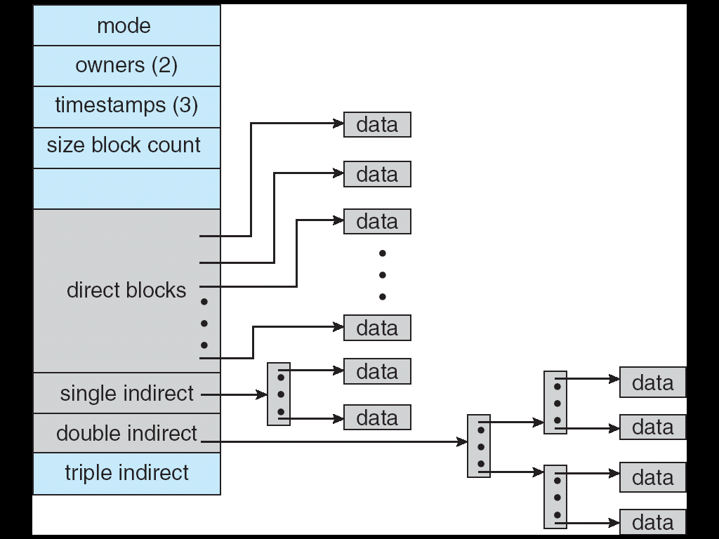
12文件系统实现·例题
4）（15'）假设有文件系统使用i-node如图所示。其中一个磁盘块大小为4KB，一个磁盘块指针大小为32位（4B），直接块（direct block）大小为2KB，其它索引块大小和一个磁盘块一样大小。假设有一个4MB大小的文件，其i-node已在内存中（direct block也在内存中），文件的其它部分都在磁盘上，不考虑缓存。
请问：a) 访问其第一个字节，第1K个字节，第1M个字节，第2M个字节，第3M个字节，和最后一个字节分别需要访问几个磁盘块（2'x5=10）？b) 该文件系统最大能支持多大的文件(5')？
Notes:
a）答：1K: 1, 1M: 1, 2M: 1, 3M: 2, 最后：2
b）答：2K/4*4K+4K/4*4K+4K/4*4K/4*4K

Slide 67
12文件系统实现·例题
5）计算、设计题（15'）
设有一个文件系统，文件数据块（磁盘块）大小为4KB，每个文件数据块指针大小为4B（32位）。该文件系统需要支持以下操作：
int read (int fd, int pos, int len, int *buf);
int write (int fd, int pos, int len, int *buf);
int insert (int fd, int pos, int len, int *buf);
其中，fd为文件句柄（handle），pos为读／写／插入位置，以上三个函数会按照pos x 4KB为实际位置读／写／插入buf中len x 4KB的数据，即每次数据操作必然读／写／插入一个磁盘块大小的数据，且插入位置的偏移量正好是4KB的整数倍。
a) 请分别详细描述如何在连续磁盘块分配、链接分配、索引分配情况下实现插入操作（3'x3）；
b) 不考虑缓存，不考虑连续分配时空间不够的情况，请详细分析以上三种实现每次读／写／插入操作需要访问多少次磁盘（2x3'）；
c) 请问以上哪种方式最不适合这一场景？哪种方式最适合这一场景？为什么？（2x2'）
d) 假设在FCB中，还剩余256B的空间，请参考UNIX文件系统的i-node结构，设计一个多级的包含直接块和间接索引的块管理方式，并分析该方式与以上三种方式相比的优缺点。（3'）
Notes:
五、计算、设计题（15'）
设有一个文件系统，文件数据块（磁盘块）大小为4KB，每个文件数据块指针大小为4B（32位）。该文件系统需要支持以下操作：
int read (int fd, int pos, int len, int *buf);
int write (int fd, int pos, int len, int *buf);
int insert (int fd, int pos, int len, int *buf);
其中，fd为文件句柄（handle），pos为读／写／插入位置，以上三个函数会按照pos x 4KB为实际位置读／写／插入buf中len x 4KB的数据，即每次数据操作必然读／写／插入一个磁盘块大小的数据，且插入位置的偏移量正好是4KB的整数倍。
a) 请分别详细描述如何在连续磁盘块分配、链接分配、索引分配情况下实现插入操作（3'x3）；
答：连续：是否能扩展？如果能：移动插入点以后部分，插入；否则，寻找连续空间，移动插入点前和后部分，然后插入。
链接：重新计算插入点位置，插入点开始，重新分配；删除原来的数据块。（还有很多其它实现方法）
索引：分配块，复制数据，移动索引指针。
b) 不考虑缓存，不考虑连续分配时空间不够的情况，请详细分析以上三种实现每次读／写／插入操作需要访问多少次磁盘（2x3'）；
答：连续：读：1，写：1，插入：插入点后块个数*2＋1
链接：读：1到2次，写：1到2次，插入：插入点后块个数*2＋1或2
索引：1＋插入索引项后的索引块个数＋1
c) 请问以上哪种方式最不适合这一场景？哪种方式最适合这一场景？为什么？（2x2'）
答：链接最不适合：非对齐
索引最适合：移动代价小
d) 假设在FCB中，还剩余256B的空间，请参考UNIX文件系统的i-node结构，设计一个多级的包含直接块和间接索引的块管理方式，并分析该方式与以上三种方式相比的优缺点。（3'）
答：小文件读写速度快，能容纳大文件

Slide 68
12文件系统实现·例题
现有如下代码
int pos[10];
… /* 和用户交互，为pos[i]赋值 */
int fd = open (“/home/us001/test.txt”, O_WRONLY); /*以只写方式打开文件*/
for (int i = 0; i < 10; i ++) {
fseek (fd, pos[i], SEEK_CUR); /* 文件指针定位到当前位置+pos[i] */
fprint (fd, “pos %d\n”, i); /* 写文件 */
}
close (fd); /*关闭文件 */
a）请解释第2、第4、第5、第6行代码执行时，操作系统分别需要进行哪些操作？（8分）
b）请问第4、第5行代码的写操作属于顺序访问还是随机访问？（2分）
c）请问对于这种访问方式，采用何种文件块组织方式较合适？为什么？（5分）
。
Notes:
现有如下代码
int pos[10];
… /* 和用户交互，为pos[i]赋值 */
int fd = open (“/home/us001/test.txt”, O_WRONLY); /*以只写方式打开文件*/
for (int i = 0; i < 10; i ++) {
fseek (fd, pos[i], SEEK_CUR); /* 文件指针定位到当前位置+pos[i] */
fprint (fd, “pos %d\n”, i); /* 写文件 */
}
close (fd); /*关闭文件 */
请解释第2、第4、第5、第6行代码执行时，操作系统分别需要进行哪些操作？（8分）
2：通过文件系统查找、定位文件；获取文件控制块；更新系统和进程的打开文件列表；
4：更新文件位置指针
5：写缓存
6：将缓存写出到磁盘；更新文件控制块信息；更新打开文件列表（关闭文件）
请问第4、第5行代码的写操作属于顺序访问还是随机访问？（2分）
随机访问
请问对于这种访问方式，采用何种文件块组织方式较合适？为什么？（5分）
采用顺序分配或者索引分配较合适。因为这样能够较快的定位文件位置指针。

Slide 69
2．一个文件系统中有一个20MB大文件和一个20KB小文件,当分别采用连续、链接、链接索引、二级索引和UNIX System V 分配方案时(每块大小为4096B,每块地址用4B表示)，问:
（1）各文件系统管理的最大的文件是多少?
（2）每种方案对大、小两文件各需要多少专用块来记录文件的物理地址(说明各块的用途) ?
Notes:
（1）各种分配方案的文件系统可管理的最大文件
（a） 连续分配：不受限制，可大到整个磁盘文件区。
（b） 链接分配：同上。
（c） 链接索引：同上。
（d） 二级索引：由于盘块大小为4KB，每个地址用4B表示，一个盘块可存1K个索引表目，二级索引可管理的最大文件容量为4KB×1K×1K＝4GB，如要管理更大的文件需采用三索引，它可管理4TB大小文件。
（e）UNIX混合分配：可管理的最大文件为40KB＋4MB+4GB＋4TB。
（2） 每种分配方案对20MB大文件和20KB小文件各需要多少专用块来记录文件的物理地址?
（a）连续分配：对大小二个文件都只需在文件控制块FCB中设二项，一是首块物理块块号，另一是文件总块数，不需专用块来记录文件的物理地址。
（b）链接分配：对大小二个文件都只需在文件控制块FCB中设二项，一是首块物理块块号，另一是文件总块数；同时在每块存文件的物理块中设置存贮下一块块号的指针。
（c）链接索引：对20KB小文件只有5个物理块大小，所以只需一块专用物理块来作索引块，用来保存文件的各块物理块块号。对于20MB大文件有5K个物理块大小，由于链接索引的每个索引块只能保存（1K－1）个物理块块号（还有一个表目作索引块链接指针），所以它需要6块专用物理块来作链接索引块，用于保存文件各块的物理地址。
（d）二级索引：对大小文件都固定要用二级索引，对20KB小文件，用一块作第一级索引，用另一块作二级索引，共用二块专用物理块作索引块，对于20MB大文件，用一块作第一级索引，用5块作第二级索引，共用六块专用物理块作索引块。
（e）UNIX的混合分配：对20KB小文件只需在文件控制块FCB的i_addr[13]中使用前5个表目存放文件的物理块号，不需专用物理块。对20MB大文件，FCB的i_addr[13]中使用前10个表目存放大文件前10块物理块块号，用一级索引块一块保存大文件接着的1K块块号，还要用二级索引存大文件以后的块号，二级索引使用第一级索引1块，第二级索引4块。总共也需要6块专用物理块来存放文件物理地址。

Slide 70
13 I/O系统
Polling/ Interrupt/ DMA
同步/异步 阻塞/非阻塞

Slide 71
13 I/O系统
1）是非：对于键盘这样的低速字符设备，采用DMA方式进行数据交换是不合适的；
2)是非：块设备一定是快速设备，且一定既能支持顺序访问又能支持随机访问。
3）辨析：程序控制输入输出（programmed I/O）与直接内存访问（DMA）
Notes:
1）T
2）F. 反例：磁带
3）
2. 程序控制输入输出（programmed I/O）与直接内存访问（DMA）
PIO：CPU直接发出对于I/O的指令
DMA：CPU在交换开始、结束时介入，其他时候由DMA控制器协调I/O设备和内存间利用总线的数据交换。
DMA通常能够节省大量中断和CPU介入的时间，有利于大批量数据的交换

Slide 72
选择：以下哪种设备常用假脱机方式（spooling）进行I／O操作：
a. 磁带
b. 磁盘
c. 网络
d. 打印机
判断题：假脱机（spooling）方式常被用于处理字符设备（character device），如终端的I/O操作。
Notes:
d
错. 常用于打印机，非字符设备。

Slide 73
2.试简述采用DMA方式进行I/O操作的整个过程，并说明DMA方式适合哪种类型的I/O操作，并解释原因。
Notes:
答题要点：cycle-stealing；块设备，大量数据（连续）交换；CPU不用直接介入；

Slide 74
综合复习
概念间的比较
各类辨析
各种bit
mode bit， reference bit， dirty bit 。。
数据结构的比较
如 PCB/TCB/FCB
算法间的比较
相似性，联系，区别，不同场合
Trade-off
Notes:
层次化（分层），局部性。。。

Slide 75
流程图
Paging（TLB），segmentation，。。。
虚实地址转换、映射
Interrupt，Exception，DMA，

Slide 76
综合题-算法
进程调度（FCFS，RR，SRTF）
页替换（FIFO，Optimal，LRU，LRU-A..，LFU/MFU）
磁盘调度（ FCFS，SSTF，SCAN，C-SCAN，LOOK，C-LOOK）
死锁避免-银行家算法

Slide 77
综合题-程序
信号量
生产者，消费者，。。。
互斥 wait(mutex) , signal(mutex) 像一对括号
信号量同步，注意避免死锁。 有wait必有signal。

Slide 78
综合题-数据结构
Inode
PCB、TCB、FCB

